Slide 1
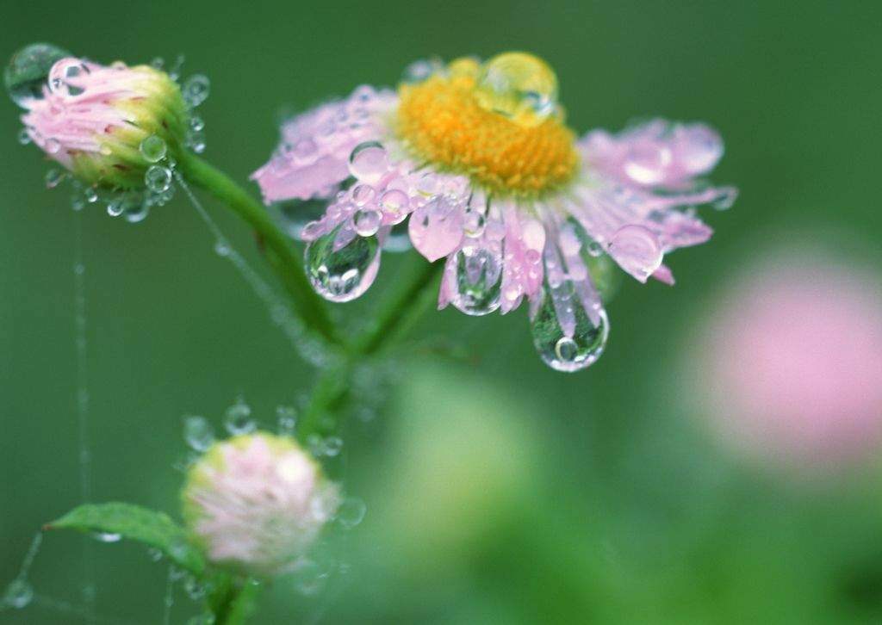
1 老师，您好！
Notes:
本资料来自于资源最齐全的２１世纪教育网www.21cnjy.com

Slide 2

你会读吗？
崇高 浸透 项目 创造
蕴含 辛劳 涌起 波涛
智慧 塑造 春晖 朝霞
闪耀 编织 茁壮 衷心
祝愿 笑语盈盈 情不自禁
Notes:
本资料来自于资源最齐全的２１世纪教育网www.21cnjy.com

Slide 3
你会读吗？
崇高 浸透 项目 创造
蕴含 辛劳 涌起 波涛
智慧 塑造 春晖 朝霞
闪耀 编织 茁壮 衷心
祝愿 笑语盈盈 情不自禁
Notes:
本资料来自于资源最齐全的２１世纪教育网www.21cnjy.com

Slide 4

读文思考：
为什么说教师是太阳底下最光辉的职业，这项事业有什么特点？
啊，教师的事业多么崇高！
啊，教师的事业多么美好！
Notes:
本资料来自于资源最齐全的２１世纪教育网www.21cnjy.com

Slide 5
小组合作：
诗人为什么赞美教师的事业是最崇高的呢？阅读第一小节诗歌，找出你最喜欢的一句话，并谈谈你为什么喜欢它？它写得好在哪儿？
Notes:
本资料来自于资源最齐全的２１世纪教育网www.21cnjy.com

Slide 6
古今中外，
哪个人的成长不 浸透着教师的心血！
地北天南，
哪一项创造不蕴 含着教师的辛劳！
Notes:
本资料来自于资源最齐全的２１世纪教育网www.21cnjy.com

Slide 7
古今中外，
哪个人的成长不 浸透着教师的心血！
地北天南，
哪一项创造不蕴 含着教师的辛劳！
古今中外，
每个人的成长都 浸透着教师的心血。
地北天南，
每一项创造都蕴含着教师的辛劳。
Notes:
本资料来自于资源最齐全的２１世纪教育网www.21cnjy.com

Slide 8
古今中外，哪个人的成长不浸透着教师的心血！
地北天南，哪一项创造不蕴含着教师的辛劳！
用了反问句的句式，加强语气，从时间的广度与地域的宽度两方面来说明教师事业的崇高。
Notes:
本资料来自于资源最齐全的２１世纪教育网www.21cnjy.com

Slide 9
在昨天和今天之间铺设大道
在现实和理想之间架起金桥
Notes:
本资料来自于资源最齐全的２１世纪教育网www.21cnjy.com

Slide 10
在昨天和今天之间铺设大道
在现实和理想之间架起金桥
昨天——过去，今天——现在
现实——现在，理想——未来
“铺设大道”和“架起金桥” 用了一个形象的比喻，说出了教师为我们每个人的成长付出了很多的心血
Notes:
本资料来自于资源最齐全的２１世纪教育网www.21cnjy.com

Slide 11

每当看到时代在飞速地前进，
我的心中就涌起感情的波涛：
老师，您好！
感情
Notes:
本资料来自于资源最齐全的２１世纪教育网www.21cnjy.com

Slide 12

在昨天与今天之间/铺设大道，
在现实和理想之间/架起金桥。
啊，教师的事业/多么崇高！
古今中外，
哪个人的成长/不浸透着/教师的心血！
地北天南，
哪一项创造/不蕴含着/教师的辛劳！
每当看到/时代在飞速地前进，
我心中/就涌起/感情的波涛：
老师，您好！
Notes:
本资料来自于资源最齐全的２１世纪教育网www.21cnjy.com

Slide 13

笔尖飞舞，
那是春蚕悄悄地纺织理想的丝线；
笑语盈盈，
那是甘露轻轻地洒向茁壮的新苗。
悄悄地
轻轻地
Notes:
本资料来自于资源最齐全的２１世纪教育网www.21cnjy.com

Slide 14
笔尖飞舞，那是春蚕悄悄地纺织理想的丝线；
笑语盈盈，那是甘露轻轻地洒向茁壮的新苗。
用“春蚕”比喻“老师”
用“理想的丝线”比喻“教学成果”
用“甘露”比喻“教师的心血”
用“茁壮的新苗”比喻“学生”
Notes:
本资料来自于资源最齐全的２１世纪教育网www.21cnjy.com

Slide 15

每当看到鲜花在幸福地开放，
我就情不自禁地祝愿：
老师，您好！
情不自禁
Notes:
本资料来自于资源最齐全的２１世纪教育网www.21cnjy.com

Slide 16
用真理和智慧/把人才塑造，
让春晖和朝霞/在心灵闪耀。
啊，教师的事业/多么美好！
笔尖飞舞，
那是/春蚕悄悄地/编织理想的丝线；
笑语盈盈，
那是/甘露轻轻地/撒向茁壮的新苗。
每当看到/鲜花在幸福地开放，
我就情不自禁地/衷心祝愿：
老师，您好！
Notes:
本资料来自于资源最齐全的２１世纪教育网www.21cnjy.com

Slide 17

默默无闻
无私奉献
呕心沥血
鞠躬尽瘁
春 蚕 到 死 丝 方 尽，
蜡 炬 成 灰 泪 始 干。

Slide 18

1、老师，您好！
在昨天与今天之间铺设大道，
在现实和理想之间架起金桥。
啊，教师的事业多么崇高！
古今中外，
哪个人的成长不浸透着教师的心血！
地北天南，
哪一项创造不蕴含着教师的辛劳！
每当看到时代在飞速地前进，
我心中就涌起感情的波涛：
老师，您好！
用真理和智慧把人才塑造，
让春晖和朝霞在心灵闪耀。
啊，教师的事业多么美好！
笔尖飞舞，
那是春蚕悄悄地编织理想的丝线；
笑语盈盈，
那是甘露轻轻地撒向茁壮的新苗。
每当看到鲜花在幸福地开放，
我就情不自禁地衷心祝愿：
老师，您好！
Notes:
本资料来自于资源最齐全的２１世纪教育网www.21cnjy.com

